Slide 1
Древняя Индия
Буддийские культовые сооружения

Slide 2
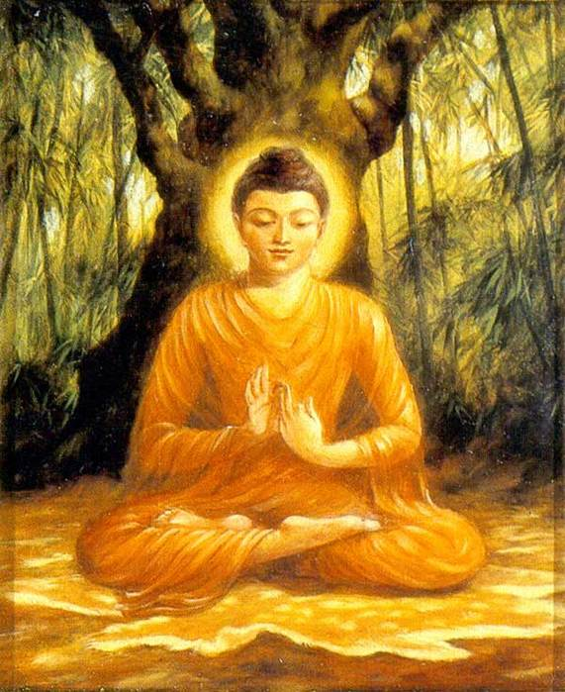
Буддизм
~ VI вв. до н.э.
Сидхарха Гаутама – Будда Шакьямуни (Просветлённый из рода Шакья)

Slide 3
4 великие истины
Жизнь в мире полна страданий
Есть причина этих страданий
Можно прекратить эти страдания
Есть путь, ведущий к прекращению страданий

Slide 4
Мир
нирвана
сансара
8-ричный путь спасения
Правильные взгляды
Правильная решимость
Правильная речь
Правильное поведение
Правильный образ жизни
Правильные усилия
Правильное направление мысли
Правильное сосредоточение

Slide 5
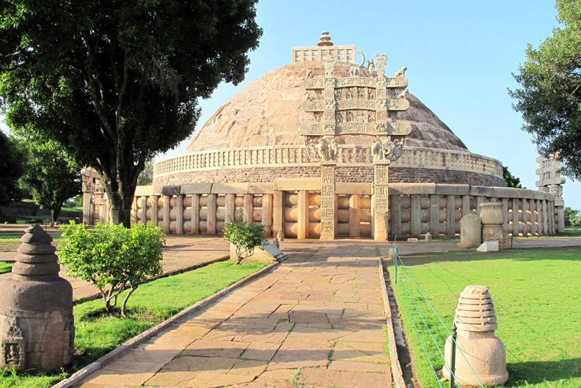
Ступа в Санчи
Ступа (санскр. макушка) - буддийский мемориальный и погребальный памятник, служивший также и местом хранения буддийских реликвий.
центральная часть Индии
Большая ступа № 1
построена – I в. до н. э.
значительно расширенна - II в. до н. э.

Slide 6
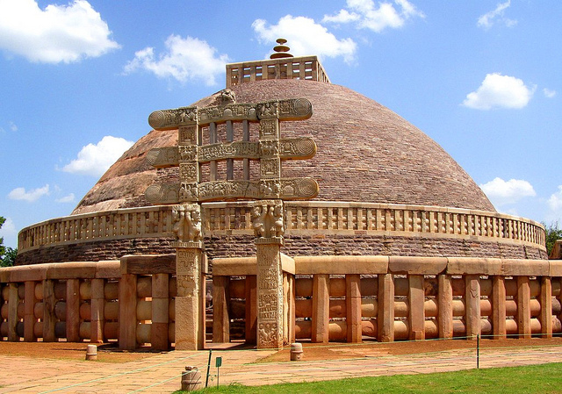

Slide 7
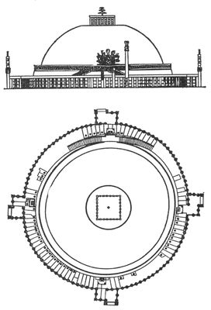

Slide 8
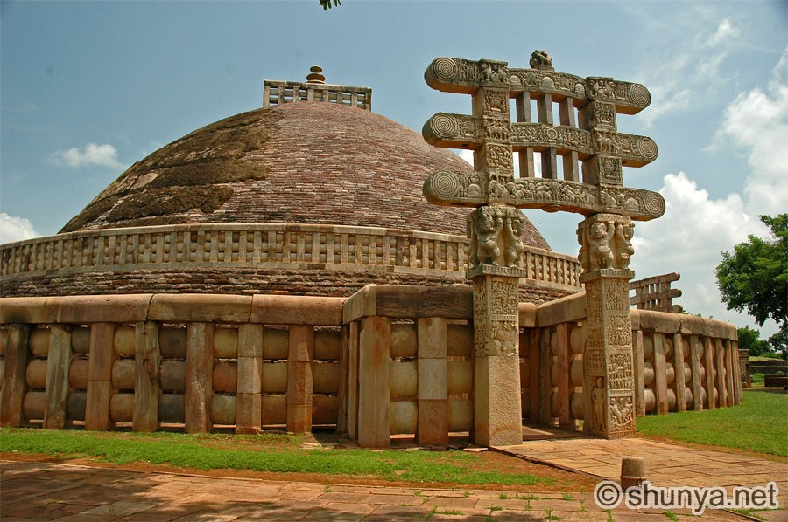

Slide 9
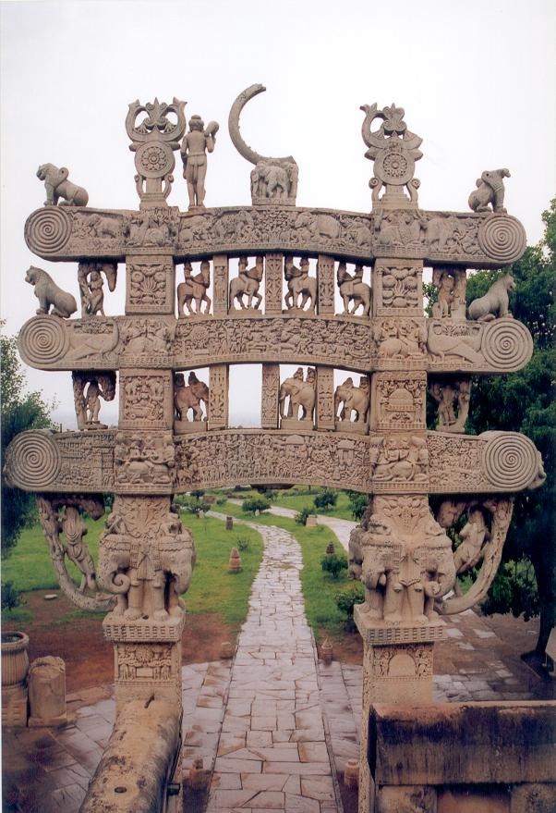
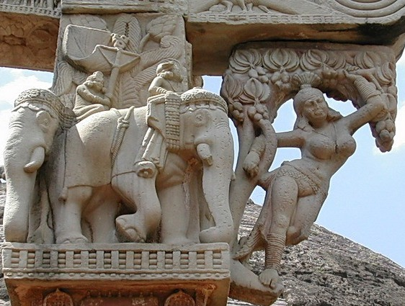
Северные ворота

Slide 10
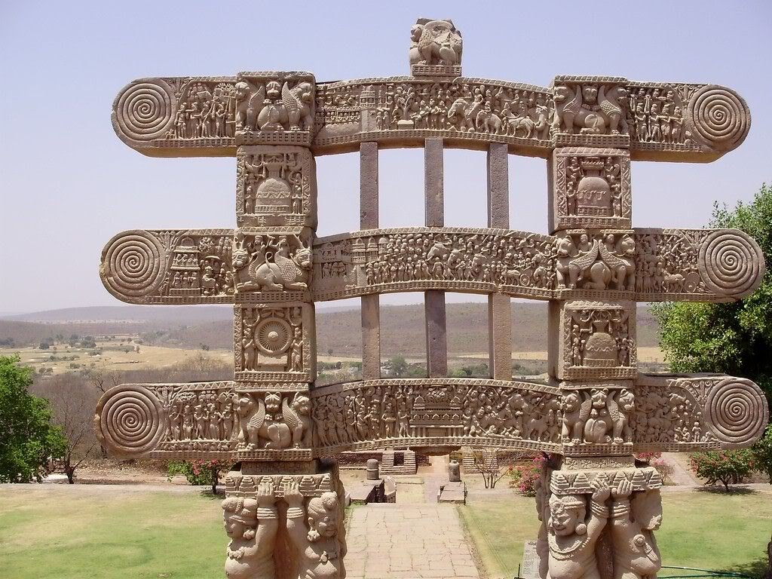

Slide 11
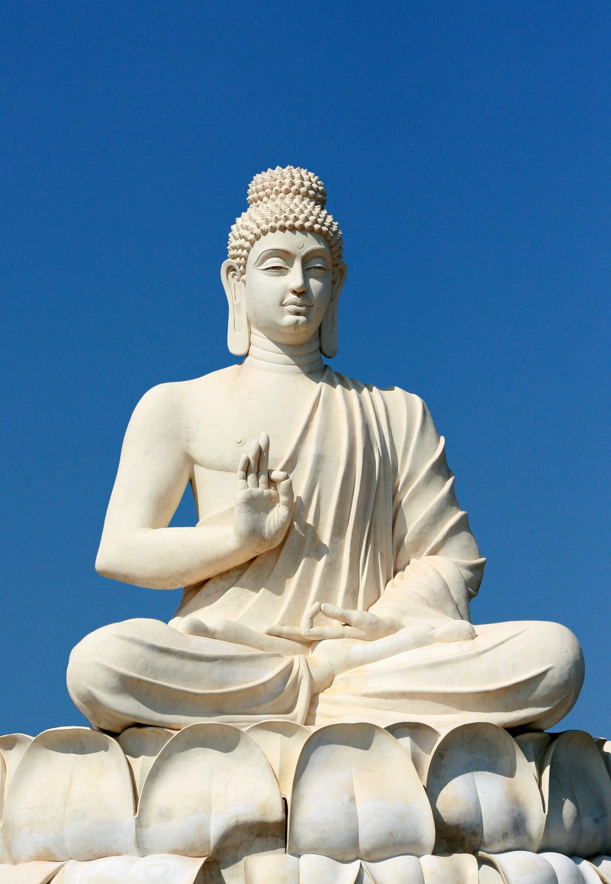
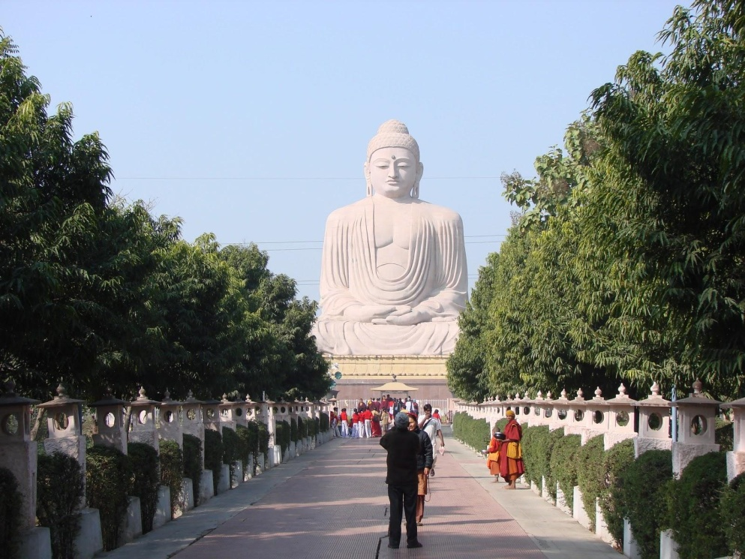
Отличительные черты

Slide 12
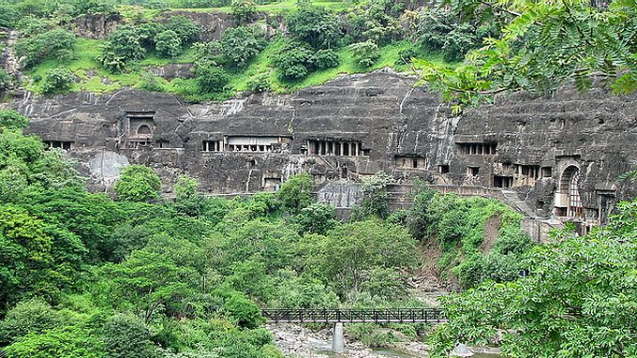
Пещерные храмы Аджанты IV-VII вв.

Slide 13
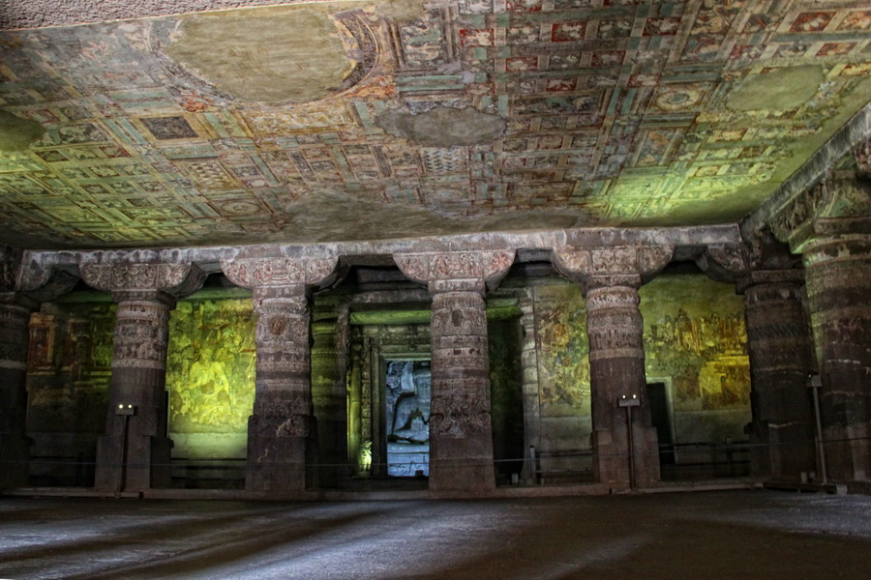

Slide 14
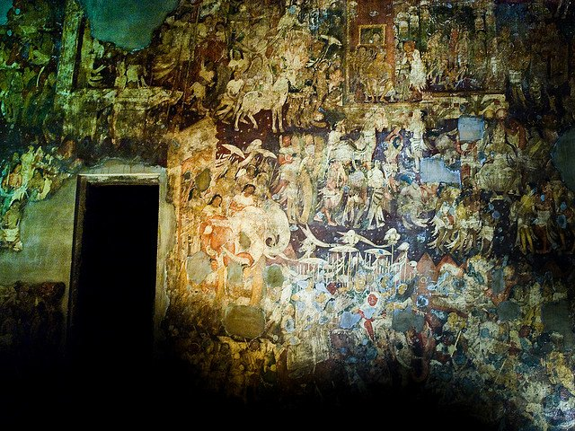

Slide 15
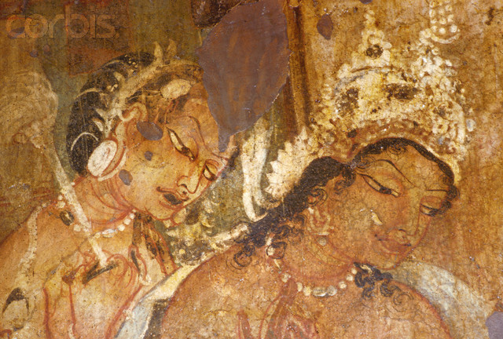
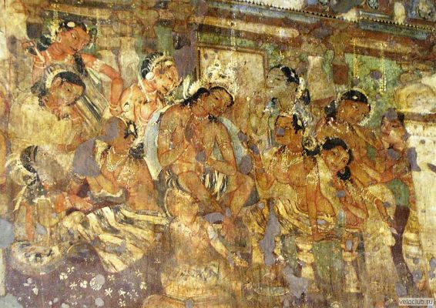

Slide 16
